Slide 1
সকলকে স্বাগতম
মোঃ আকতার হোসেন, সহকারি শিক্ষক, ভবানীচরণ রোয়াজা পাড়া সরকারি প্রাথমিক বিদ্যালয়, মাটিরাংগা, খাগড়াছড়ি ।

Slide 2
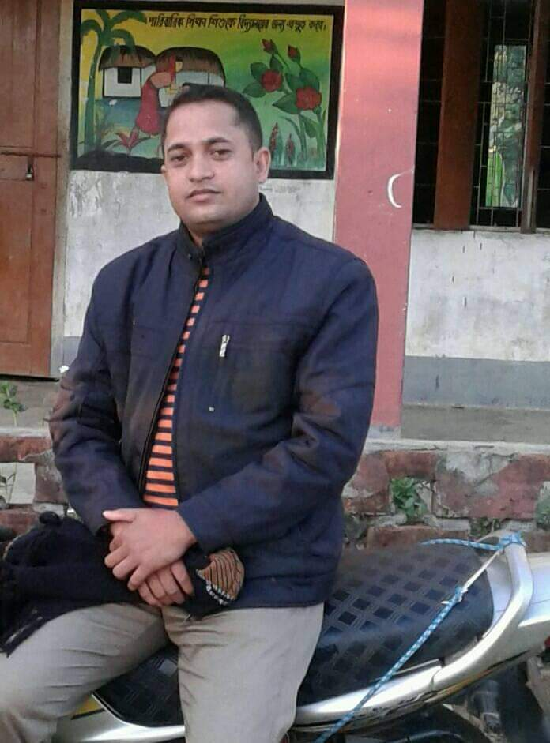
মো: আকতার হোসেন
সহকারি শিক্ষক
ভবানীচরণ রোয়াজা পাড়া সরকারি প্রাথমিক বিদ্যালয়
মাটিরাংগা,খাগড়াছড়ি।

Slide 3
চতুর্থ শ্রেণি
প্রাথমিক বিজ্ঞান
অধ্যায়-৯ আমাদের জীবনে প্রযু্ক্তি
পাঠ- কৃষিতে প্রযুক্তি

Slide 4
শিখনফল
পাঠ শেষে শিক্ষার্থীরা:
কৃষিতে প্রযুক্তির ব্যবহার বর্ণনা করতে পারবে।

Slide 5
প্রযুক্তি কী ?
যন্ত্র বা কৌশল ব্যবহার করে পরিবেশ নিয়ন্ত্রণ ও প্রয়োজনীয় কাজ সম্পাদন করাই হচ্ছে প্রযুক্তি
মোঃ আকতার হোসেন, সহকারি শিক্ষক, ভবানীচরণ রোয়াজা পাড়া সরকারি প্রাথমিক বিদ্যালয়, মাটিরাংগা, খাগড়াছড়ি ।

Slide 6
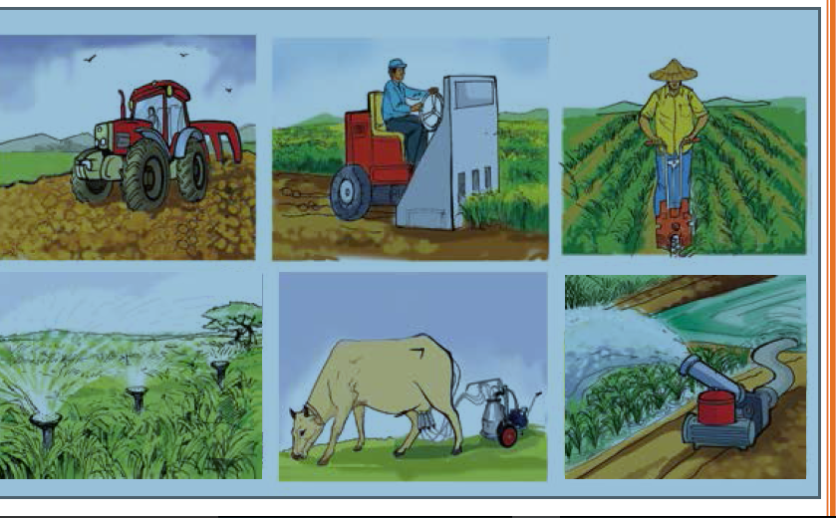
২. কৃষিতে প্রযুক্তি
মোঃ আকতার হোসেন, সহকারি শিক্ষক, ভবানীচরণ রোয়াজা পাড়া সরকারি প্রাথমিক বিদ্যালয়, মাটিরাংগা, খাগড়াছড়ি ।

Slide 7
কৃষি প্রযুক্তি ব্যবহারের ক্ষেত্র সমূহ
১। ধানখেত(উৎপাদন,সংগ্রহ,সংরক্ষণ)
২। সবজিখেত
৩। ফলের বাগান
৪। দুগ্ধখামার

Slide 8
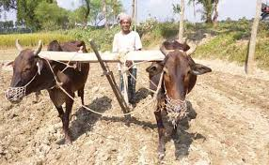
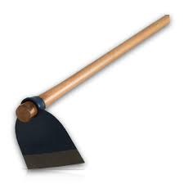
কৃষিতে প্রযুক্তি
কোদাল
লাঙল

Slide 9
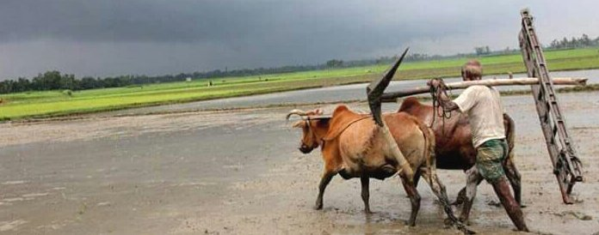
কৃষিতে প্রযুক্তি
কাঁচি
মই

Slide 10
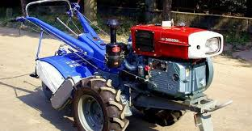
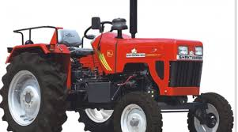
কৃষিতে প্রযুক্তি
ট্রাক্টর
ট্রাক্টর

Slide 11
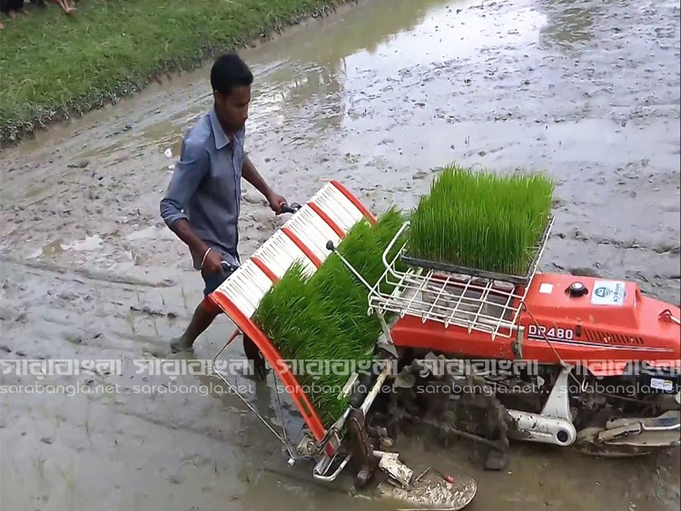
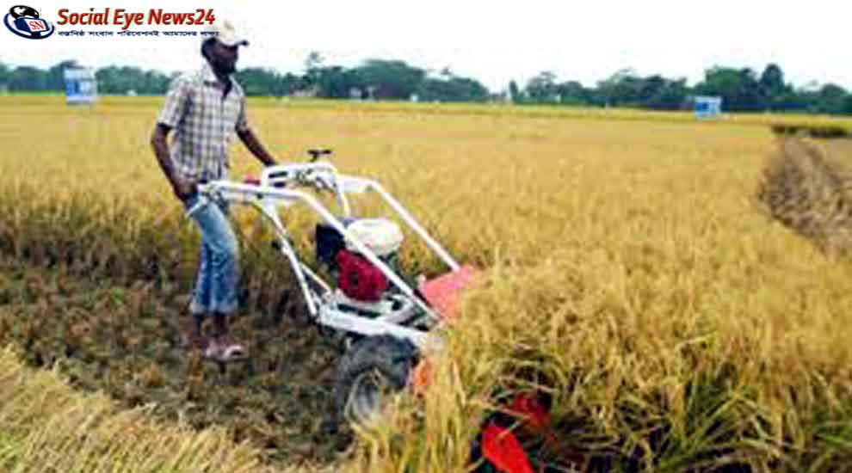
কৃষিতে প্রযুক্তি
ধান রোপন যন্ত্র
ধান কাটার যন্ত্র

Slide 12
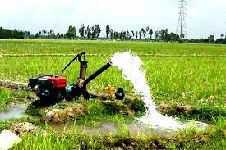
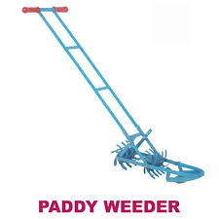
কৃষিতে প্রযুক্তি
সেচ যন্ত্র
আগাছা পরিস্কার যন্ত্র

Slide 13
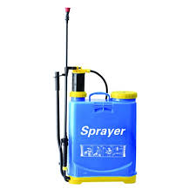
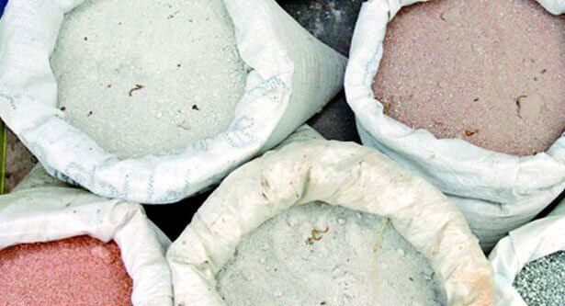
কৃষিতে প্রযুক্তি
কীটনাশক ছিটানো যন্ত্র
সার

Slide 14
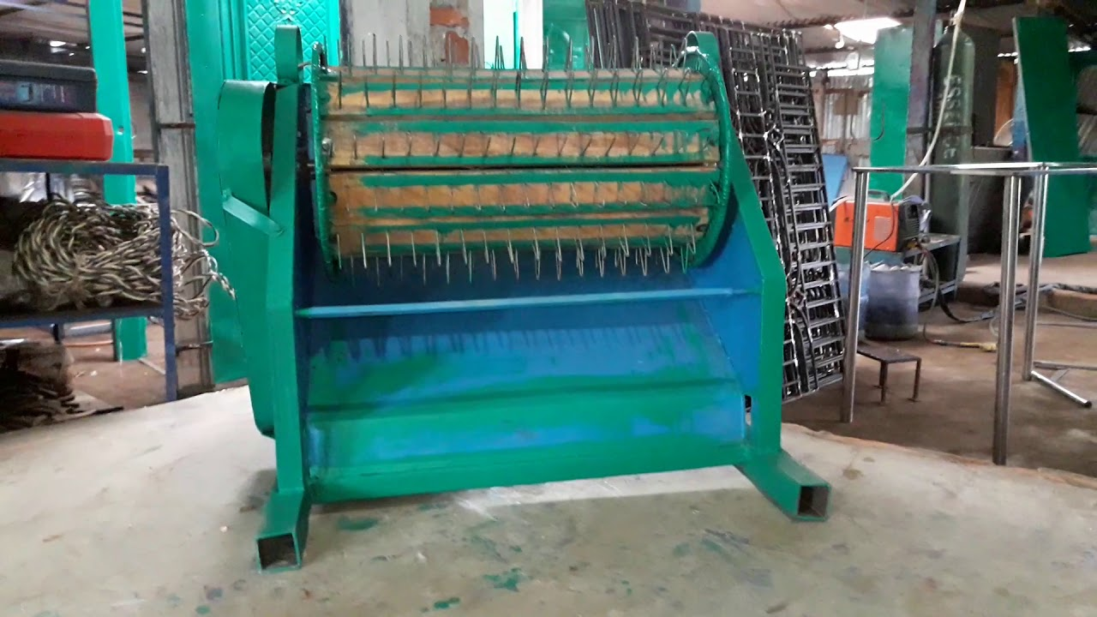
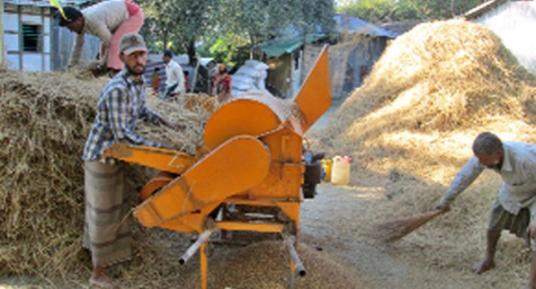
কৃষিতে প্রযুক্তি
ধান মাড়াই যন্ত্র

Slide 15
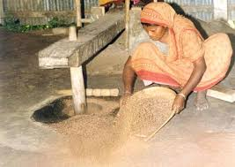
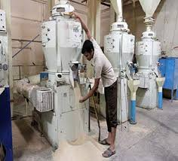
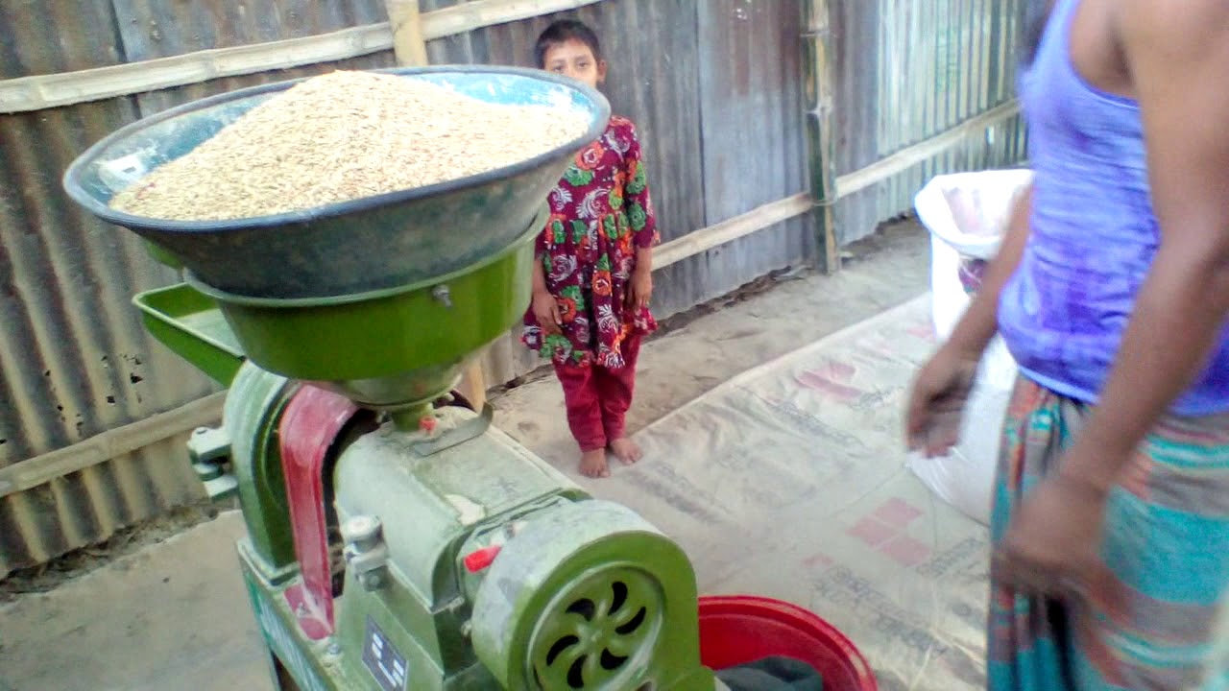
কৃষিতে প্রযুক্তি
ধান ভাঙানো যন্ত্র

Slide 16
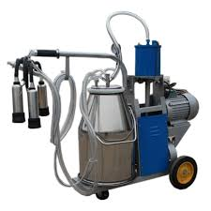
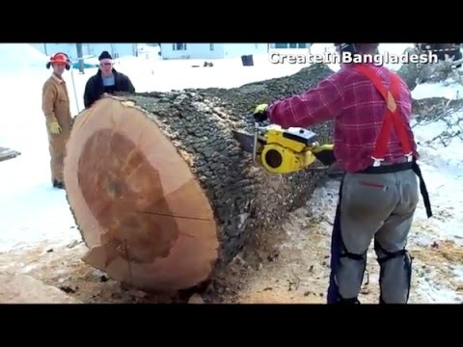
কৃষিতে প্রযুক্তি
গাছ কাটার যন্ত্র
দুধ দোহন যন্ত্র

Slide 17
ক্ষেত্রভিত্তিক প্রযুক্তি সমূহ
কৃষিকাজ/ক্ষেত্র | ব্যবহৃত প্রযুক্তি
দুগ্ধ খামার | দুধ দোহন যন্ত্র,ঘাস কাটার যন্ত্র
ধানখেত | ট্রাক্টর,সেচ পাম্প,কীটনাশক,সার,রোপন যন্ত্র,ধান কাটার যন্ত্র, কীটনাশক ছিটানো যন্ত্র,লাঙ্গল,মই
ফলের বাগান | নিড়ানী,কোদাল,পানি ছিটানো যন্ত্র,সেচপাম্প. কীটনাশক,সার
সবজিখেত | নিড়ানী,কোদাল,পানি ছিটানো যন্ত্র,সেচপাম্প. কীটনাশক,সার

Slide 18
কৃষিতে প্রযুক্তির ব্যবহারের সুফল
১। অধিক ফসল উৎপাদন করা যচ্ছে।
২। সহজে ফসল উৎপাদন করা যাচ্ছে।
৩। ফসল কে বিভিন্ন রোগ হতে রক্ষা করা যাচ্ছে।
৪। ফসল উৎপাদনে সময় কম লাগছে ।
৫। ফসল উৎপাদনে কায়িক শ্রম কম লাগছে ।
৬। সহজেই ফসল প্রক্রিয়াকরণ করা যাচ্ছে।
৭। নতুন নতুন জাতের ফসল উৎপাদন করা যাচ্ছে।
৮। একই গাছ থেকে বিভিন্ন ফুল উৎপন্ন করা যাচ্ছে।

Slide 19
এসো পাঠ্য বই পড়ি-৬৬ পৃষ্ঠা

Slide 20
বাড়ির কাজ
৫টি কৃষি প্রযুক্তির নাম লিখ? কৃষি প্রযুক্তি কৃষি কাজে কী কী সফলতা অর্জন করেছে তা বর্ণনা কর।
মোঃ আকতার হোসেন, সহকারি শিক্ষক, ভবানীচরণ রোয়াজা পাড়া সরকারি প্রাথমিক বিদ্যালয়, মাটিরাংগা, খাগড়াছড়ি ।

Slide 21
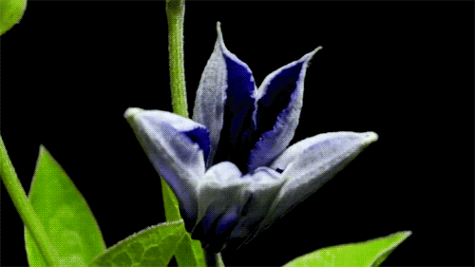
সকলকে ধন্যবাদ
মোঃ আকতার হোসেন, সহকারি শিক্ষক, ভবানীচরণ রোয়াজা পাড়া সরকারি প্রাথমিক বিদ্যালয়, মাটিরাংগা, খাগড়াছড়ি ।

